Slide 1

Внедрение
системы стратегического планирования
Презентация услуги
www.aktiv-sistema.com.ua
тел./факс: (0562) 334-135
e-mail: info@aktiv-sistema.com.ua

Slide 2

О компании
Компания «Актив-Система»
Год основания – 2005
Наши ключевые клиенты:
Отрасль | Компания
Страхование | ОАО УСК «Дженерали Гарант»
Производство | ООО «Мушкетер» ООО «Снэк-Экспорт» (ТМ «Козацька Розвага», ТМ «Мачо»)
Дистрибьюция | ООО «Славута-Трейдинг» (ТД «Будфарфор») Компания «ВЕС и Д» Предприятие «Алкония»
Розничная торговля | Сеть магазинов «Комфи»
Строительство /Девелопмент | ООО «УкрСпортБуд» ООО «Гидроспецфундаментстрой» ООО «Аксико-Девелопмент»
Информационные технологии | ООО НПП «БизнесТех»

Slide 3
Вводная часть

Slide 4
Одна из наших основных компетенций –
внедрение системы стратегического
планирования по методике Balanced Scorecard
(система сбалансированных показателей)

Slide 5
Как мы понимаем термин «стратегическое планирование»?
Стратегическое планирование –
это процесс постановки «правильных»
(оптимальных) целей развития компании,
с последующей разработкой планов
конкретных действий по их достижению

Slide 6
Что мы понимаем под правильными целями вообще?
Правильные цели:
- Своевременны
(соответствуют стадии развития личности или бизнеса)
- Измеримы
- Реалистичны и достижимы
- Определены во времени
- Подчеркивают сильные стороны бизнеса и учитывают
его слабые стороны
- Используют возможности рынка и нивелируют угрозы
с его стороны
Вызывают восторг от их достижения!

Slide 7
Что мы понимаем под правильными целями бизнеса?
Бизнес должен быть сфокусирован
на своих деньгах (материальных активах)
Но также он должен быть сфокусирован
на своих Клиентах, Бизнес-процессах
и Персонале!

Slide 8
Финансовые
цели
Система сбалансированных показателей. Пирамида целей
Клиентские
цели
Сколько денег мы хотим заработать?
Как мы хотим ими распорядиться?
Цели в области
улучшения бизнес-процессов
Что мы должны сделать для наших клиентов,
чтобы они захотели отдать нам свои деньги
с радостью ?
Цели в области
персонала
Какие наши внутренние бизнес-процессы
должны быть доведены до совершенства,
чтобы клиенты с радостью отдавали нам
свои деньги?
Какие люди нам нужны, чтобы наши
идеальные процессы могли работать?

Slide 9
Как происходит и что получается в
результате проекта по внедрению
системы стратегического планирования

Slide 10
План проекта внедрения системы стратегического планирования
Этап 1. Разработка стратегического плана
1. Создание рабочей группы из топ-менеджеров компании – группы стратегического планирования
2. Сбор информации о внутренней и внешней среде компании (написание аналитических записок)
3. Разработка SWOT-анализа
4. Разработка карты стратегических целей компании
5. Создание системы показателей оценки движения компании к ее стратегическим целям
6. Разработка и утверждение планов мероприятий по достижению целей
7. Назначение ответственных за контроль показателей
Этап 2. Внедрение процедур и инструментов контроля показателей
Этап 3. Самостоятельная оперативная работа компании
1. Контроль показателей
2. Корректировка планов действий по достижению поставленных целей – оперативная работа компании

Slide 11
Сбор информации. Факторы для анализа внутренней и
внешней среды компании
Внешняя среда:
Методика T.E.M.P.L.E.S.
(Technology, Economics, Market, Politics, Laws, Ecology, Society)
1. Технологии (глобальные тенденции)
2. Экономика
3. Рынок (сам рынок, клиенты их предпочтения)
4. Политика
5. Законодательство
6. Экология
7. Общество
Внутренняя среда:
1. Финансы
2. Бизнес-процессы
3. Персонал

Slide 12
Сбор информации. Форма аналитической записки
Описание текущей ситуации в анализируемой области деятельности компании (факторе, влияющем на компанию) – Как есть у нас?
Определение «уровня рынка» - Как в среднем по рынку?
Определение «эталона» - Как у лидера отрасли? (как это должно выглядеть в идеале)
Выводы:
Сильные стороны компании в данной области –
Какие Возможности они нам открывают?
Слабые стороны компании – Каким Угрозам мы подвержены из-за того, что у нас есть эти слабые стороны?

Slide 13
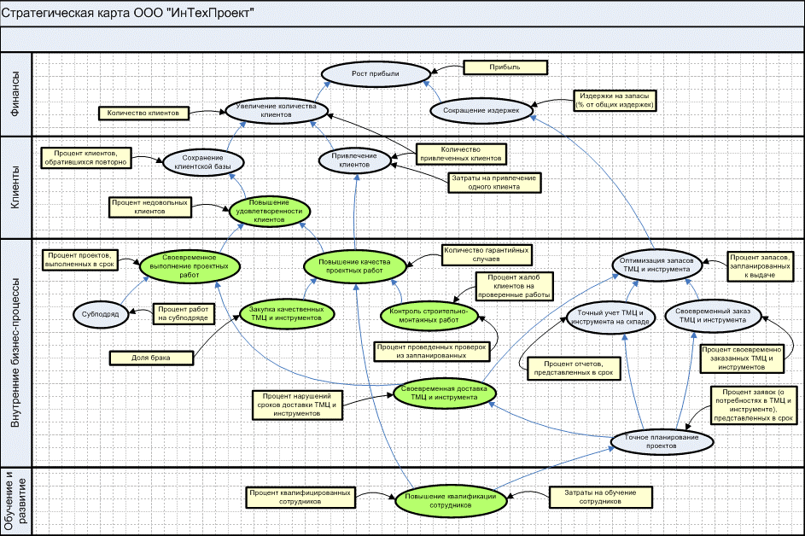
Разработка карты целей компании. Пример карты целей

Slide 14
Разработка системы сбалансированных показателей.
Форма документа «цели и показатели»
Фокус | Цель | Показатель | Плановое значение показателя
Финансы | Рост прибыли | Прибыль | 1 млн. USD
Финансы | Сокращение издержек | Доля административных расходов в суммарных расходах компании | Не более 20%
Клиенты | Привлечение новых клиентов | Количество новых клиентов | не менее 50

Slide 15
Форма документа «план мероприятий»
Цель | Мероприятие | Срок | Ответствен-ный | Выходной продукт
Привлечение новых клиентов | Определить требования к целевым потенциальным Клиентам | 1 мая | Начальник отдела маркетинга | Требования к клиентам утверждены (портрет клиента)
 | Сформировать базу данных потенциальных клиентов | 1 июня | Начальник отдела продаж | База данных, содержащая контактную информацию не менее 100 потенциальных клиентов
 | Изучить потребности потенциальных клиентов | 1 августа | Менеджеры по продажам | Сводный отчет о потребностях потенциальных клиентов

Slide 16
Как происходит контроль
показателей достижения
стратегических целей

Slide 17
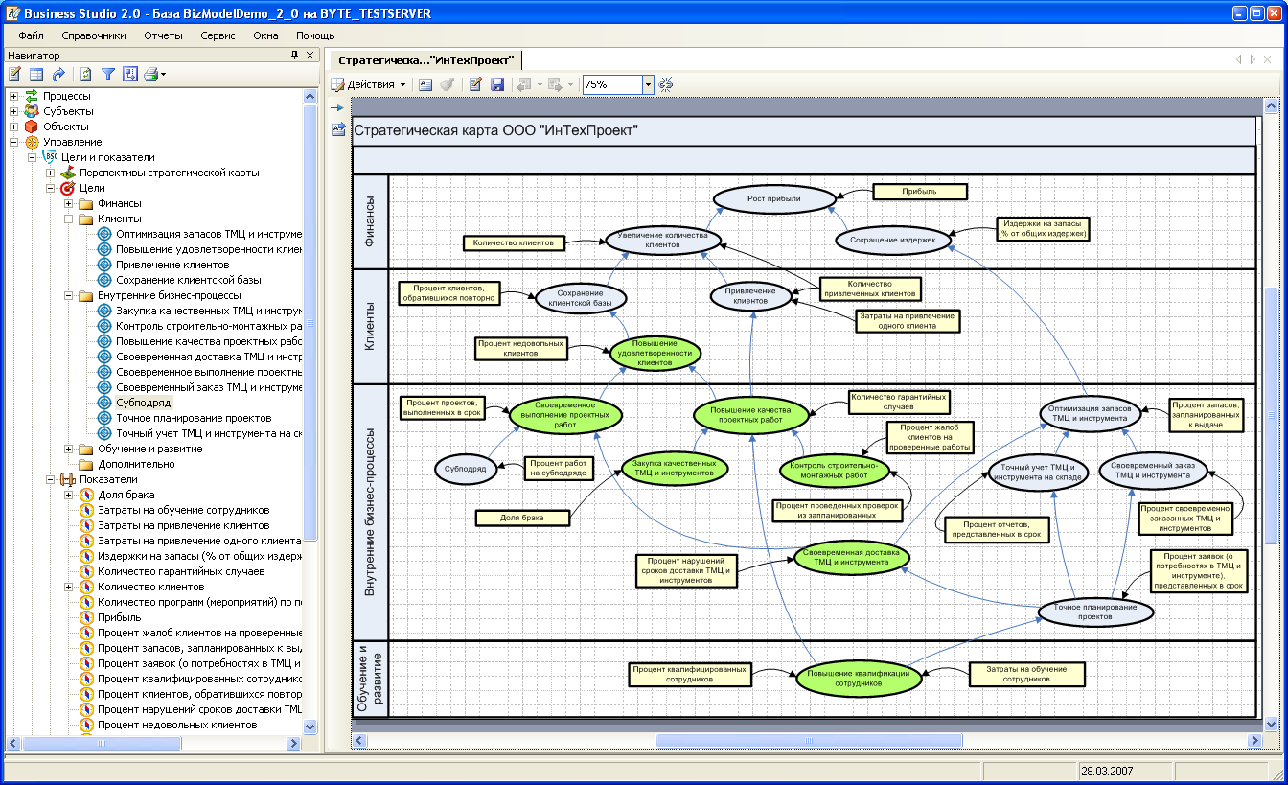
Инструмент мониторинга и контроля показателей
Автоматизированная система
бизнес-моделирования «Business Studio». Карта целей бизнеса

Slide 18
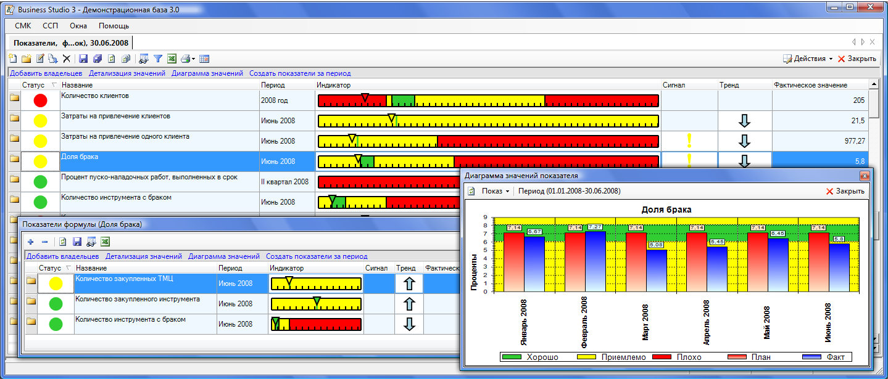
Инструмент мониторинга и контроля показателей
Контроль показателей при помощи «панели приборов» Business Studio 3 Cockpit

Slide 19
Основные возможности «Business Studio»
Ведение базы данных стратегических целей и показателей
Разработка карты стратегических целей компании
Автоматическая рассылка по e-mail форм для сбора
информации о значениях показателей
Сбор значений показателей с ответственных за их
выполнение сотрудников, импорт показателей в свою
базу данных
Формирование отчетов о текущих значениях показателей
Анализ динамики процесса достижения стратегических
целей
плюс огромный функционал для описания и оптимизации
бизнес-процессов, организационной структуры и штатного
расписания Вашей компании

Slide 20
Встретиться с нами для обсуждения возможностей
по внедрению системы стратегического планирования
в Вашей компании можно договорившись об этом
по телефонам:
  (050) 361-94-27
  (0562) 33-41-35
или
электронной почте: sales@aktiv-sistema.com.ua
Работаем и в выходные! ☺

Slide 21
Спасибо за Внимание!

